Slide 1
决策树与集成算法
决策树：
多叉树：ID3算法，C4.5算法，
二叉树：CART分类回归树
剪枝：正则化剪枝、验证剪枝
集成算法：
bagging和随机森林
boosting：Adaboost
GBM(GBDT, XGBoost, lightGBM)
算法调参与数据预处理：
调参评价方法：准确率，AUC值，均方误差
调参方法：单验证集，k折交叉验证
数据预处理：标签分布，特征类型，相关性分析，
缺失值填充，独热处理，标准化

Slide 2

本章授课内容
1. 决策树的结构与ID3算法特点
2. 信息熵、条件熵和信息增益
3. 熵与信息增益编程实现
4. ID3算法-递归建树
5. 使用ID3算法进行预测
Notes:
从两个方面认识决策树：1决策树是干什么呢。2决策树的结构。通过决策树的结构更深入的认识决策树每次要解决的问题

Slide 3
例1：信贷类别预测样本
ID | 年龄 | 有工作 | 有自己的房子 | 信贷情况 | 类别
1 | 青年 | 否 | 否 | 一般 | 否
2 | 青年 | 否 | 否 | 好 | 否
3 | 青年 | 是 | 否 | 好 | 是
4 | 青年 | 是 | 是 | 一般 | 是
5 | 青年 | 否 | 否 | 一般 | 否
6 | 中年 | 否 | 否 | 一般 | 否
7 | 中年 | 否 | 否 | 好 | 否
8 | 中年 | 是 | 是 | 好 | 是
9 | 中年 | 否 | 是 | 非常好 | 是
10 | 中年 | 否 | 是 | 非常好 | 是
11 | 老年 | 否 | 是 | 非常好 | 是
12 | 老年 | 否 | 是 | 好 | 是
13 | 老年 | 是 | 否 | 好 | 是
14 | 老年 | 是 | 否 | 非常好 | 是
15 | 老年 | 否 | 否 | 一般 | 否
Notes:
分类问题：特征都是离散的

Slide 4
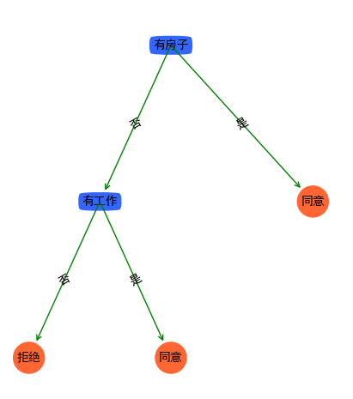
1.1 决策树的结构
决策树：以树状结构表示数据分类或回归预测的过程。
1.决策节点（决策点）
2.分支
3.叶子节点
Notes:
直观的分四部分

Slide 5
1.1 决策树的结构(泛化，函数化)
1. 决策树由节点和分支组成。
2. 节点具有两种类型：内部节点和叶子节点。内部节
点表示一个特征或者一个特征与分割值，叶子节点
表示一种分类或者一个回归值。
3. 分支：每个决策点实现一个具有离散输出的函数，
记为分支。(多叉树和二叉树)
内部节点(包括根节点)
叶子节点
Notes:
分支处的离散输出：保证是互斥且完备的，也就是训练集中的每个样本都唯一的被划分到其中一个分支上

Slide 6
1.3 ID3算法特点
三个问题：
1. 选取哪个特征作为当前分类的标准
2. 选取了特征如何分类(多分支、二分支)
3. 什么时候结束(从决策点变成叶子节点)
1. 使用信息熵与信息增益确定特征
2. 特征有多少种取值情况就有几个分支(多叉
树)
3.能处理离散型的特征
4.能解决分类问题
Notes:
信息熵是本节课最重要的数学知识；

Slide 7
2.1 三种衡量方式
三种不同的衡量方式：
1.信息熵
2.基尼系数
3. 最小均方误差(用于回归)
其中：
Notes:
提出问题：为什么均值是回归时的最优值

Slide 8
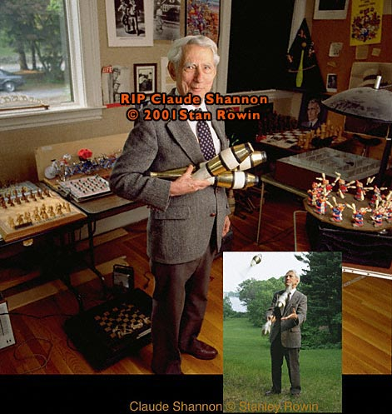
2.1 信息熵介绍
C.Shannon的信息论
1. Father of information theory
2. 解决了对信息的量化度量问题
熵(entropy)
信息：系统的平均信息量
统计：系统的混乱程度：
若一个系统中存在多个事件: 每个事件出现的概率是 ; 则这个系统的混乱程度为：

Slide 9
2.1 熵的计算:(以二分类为例）
假设：
两种情况对应的概率为：

Slide 10
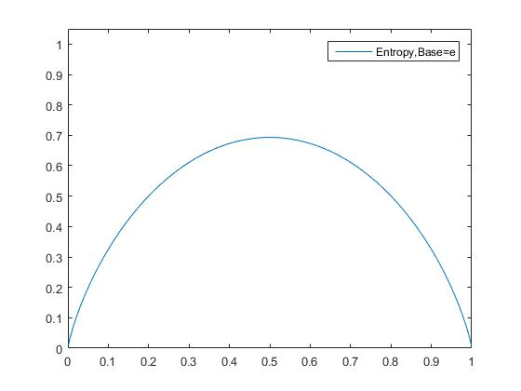
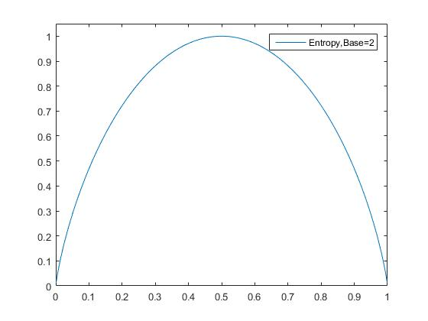
2.1 信息熵的特点
从图中可以看出，当两个类别比例相等时，熵值最大(也就是均匀分布时熵最大)；
当其中一个类别的比例越来越大时，熵值就越小(数据集越纯净，熵越小)。
为了方便计算，经常选2为底
Notes:
熵和我们要解决的数据集又有什么关系呢，我们不知道真实分布的概率
特征的分布还是标签的分布
并没有真实分布的概率：标签，特征

Slide 11
例1：信贷类别预测样本
ID | 年龄 | 有工作 | 有自己的房子 | 信贷情况 | 类别
1 | 青年 | 否 | 否 | 一般 | 否
2 | 青年 | 否 | 否 | 好 | 否
3 | 青年 | 是 | 否 | 好 | 是
4 | 青年 | 是 | 是 | 一般 | 是
5 | 青年 | 否 | 否 | 一般 | 否
6 | 中年 | 否 | 否 | 一般 | 否
7 | 中年 | 否 | 否 | 好 | 否
8 | 中年 | 是 | 是 | 好 | 是
9 | 中年 | 否 | 是 | 非常好 | 是
10 | 中年 | 否 | 是 | 非常好 | 是
11 | 老年 | 否 | 是 | 非常好 | 是
12 | 老年 | 否 | 是 | 好 | 是
13 | 老年 | 是 | 否 | 好 | 是
14 | 老年 | 是 | 否 | 非常好 | 是
15 | 老年 | 否 | 否 | 一般 | 否
熵
条件熵
增益
Notes:
熵和我们要解决的数据集又有什么关系呢，我们不知道真实分布的概率
特征的分布还是标签的分布
并没有真实分布的概率：标签，特征

Slide 12
样本空间符号表达：
Notes:
为了不混淆，样本空间中尽量采用一行是一个样本的方法表示

Slide 13
2.1 熵(信息熵、经验熵)
我们要用的：标签的熵
假设
假设，N个样本的标签共有m种类别，标签为 的样本有 个，那么这个样本集标签的信息熵即为：
练习
Notes:
没有总体的概率分布，只能以每个类别的频率作为概率分布的近似值
举的例子的值约为：0.81

Slide 14
2.2 条件熵
按某个特征分割后各子样本的熵的加权平均
按特征 分割后的条件熵为：

Slide 15
2.2 条件熵
按第一个特征分割后的条件熵
练习

Slide 16
2.3 信息增益(Information Gain)
按特征 分割后的信息增益为：
信息增益可以认为是：
未分割之前的不纯度-分割之后的加权平均不纯度
从不纯——变纯的过程(变化的量(减小的量))越大越好
Information Gain 越大的特征越能更好的划分数据
IG最大的特征应该是最先被划分的特征
Notes:
也叫information divergence(信息差异，信息发散)

Slide 17
2.3 信息增益: ID3算法选取特征的标准
练习
有自己的房子
是
否
ID | 年龄 | 有工作 | 信贷情况 | 类别
4 | 青年 | 是 | 一般 | 是
8 | 中年 | 是 | 好 | 是
9 | 中年 | 否 | 非常好 | 是
10 | 中年 | 否 | 非常好 | 是
11 | 老年 | 否 | 非常好 | 是
12 | 老年 | 都 | 好 | 是
ID | 年龄 | 有工作 | 信贷情况 | 类别
1 | 青年 | 否 | 一般 | 否
2 | 青年 | 否 | 好 | 否
3 | 青年 | 是 | 好 | 是
5 | 青年 | 否 | 一般 | 否
6 | 中年 | 否 | 一般 | 否
7 | 中年 | 否 | 好 | 否
13 | 老年 | 是 | 好 | 是
14 | 老年 | 是 | 非常好 | 是
15 | 老年 | 否 | 一般 | 否
表1
表2
Notes:
根据上面的说法可能不了解熵是干嘛呢。根据这个案列

Slide 18
2.3 信息增益率(IG Ratio)
信息增益 :直观意义是当数据集按 特征空间进行分类后的不纯度减少量。又称作绝对信息增益。
信息增益率(相对信息增益)：由于每个特征的特征空间长度不一，有时特征空间长度的差异会严重影响划分效果。因此使用信息增益率这种相对减少量进行度量。
按特征 分割后的信息增益率为：
其中： 表示基于特征 的熵
Notes:
附加的：C4.5使用的是信息增益率

Slide 19
3. 如何确定最优特征：
第一步：计算全部样本基于标签的熵；
第二布：计算利用每个特征划分后的条件熵与信息增益；
第三步：比较每个特征的信息增益，
选择最大信息增益对应的特征对样本进行划分。
创建tree.py
1. 计算样本的信息熵(calc_shannon_ent(data))
2. 获得样本集按某个特征及其取值划分后的子样本集
(split_data(data,index,value))
3. 获得信息增益最大的特征(get_best_split(data))
两层循环，调用了前面两个函数)

Slide 20
3.1 计算信息熵：clac_shannon_ent
计算信息熵的过程：
对不同标签进行计数，然后累加求熵
clac_shannon_ent函数流程：
输入：样本集data
输出：信息熵shannonEnt
计算样本总数num;创建一个空字典label_count={}
对每个样本：
如果字典没有该样本标签对应的键：
添加键等于该标签，值为0
字典内相应标签计数加1
初始化shannonEnt=0.0
字典内每个值(该类标签的计数)：
计算该类标签的比例pi
更新shannonEnt=-pi*log2(pi)

Slide 21
3.2 split_data函数：
1. 按特征的索引和特征的值获取子集
2. 把这个特征删除
因为在建树过程中，下一个节点分裂时，要再次计算熵，这样可以减少运算量并避免该特征的影响。
split_data函数流程：
输入: data, index, value
输出: 分割的子数据集sub_data
sub_data初始化为空列表
对样本集data的每一行：
如果该行第index个特征等于value:
删除该特征
添加到sub_data
返回sub_data
Notes:
#不返回条件熵，1.为了递归建树做准备
#2.还要用到splitData的样本数量，作为条件熵的权重

Slide 22
3.3 获取信息增益最大的特征
split_data函数注意点：
删除一行中的某个值：
a=[3,2,1,0];index=2
#删除第index个值
del(a[index])
#也能删除而且更安全
c=a[:index]
c.extend(a[index+1:])
get_best_split: 输入：data，输出：最优特征b_index
外层循环：每个特征
通过集合的方法获得该特征的特征空间；
内层循环：遍历该特征的每一种取值
计算划分的子样本集
计算子样本的熵，通过叠加计算条件熵
计算信息增益
通过比较信息增益获得最优的特征

Slide 23
3.3 利用信息增益获取最优分割特征
样本总体的信息熵base_ent
最优信息增量best_IG=0.0；最优特征索引best_index=-1
计算样本特征的数量feature_num
遍历特征的索引index：
得到这个特征的特征空间unique_feature；
初始化条件熵cond_ent=0
对于特征空间中的每个值：
调用split得到分割后的子样本集
cond_ent+=子样本集熵*
子样本数量/总数量
计算当前信息增益current_IG
如果current_IG>best_IG：
best_IG=current_IG
best_index=index
返回最优特征索引best_index
练习

